Slide 1

OpenShift Essentials

Slide 2
Red Hat OpenShift product family
Red Hat OpenShift Container Platform
Red Hat OpenShift Dedicated
Red Hat OpenShift Online
Red Hat Code Ready Containers

Slide 3
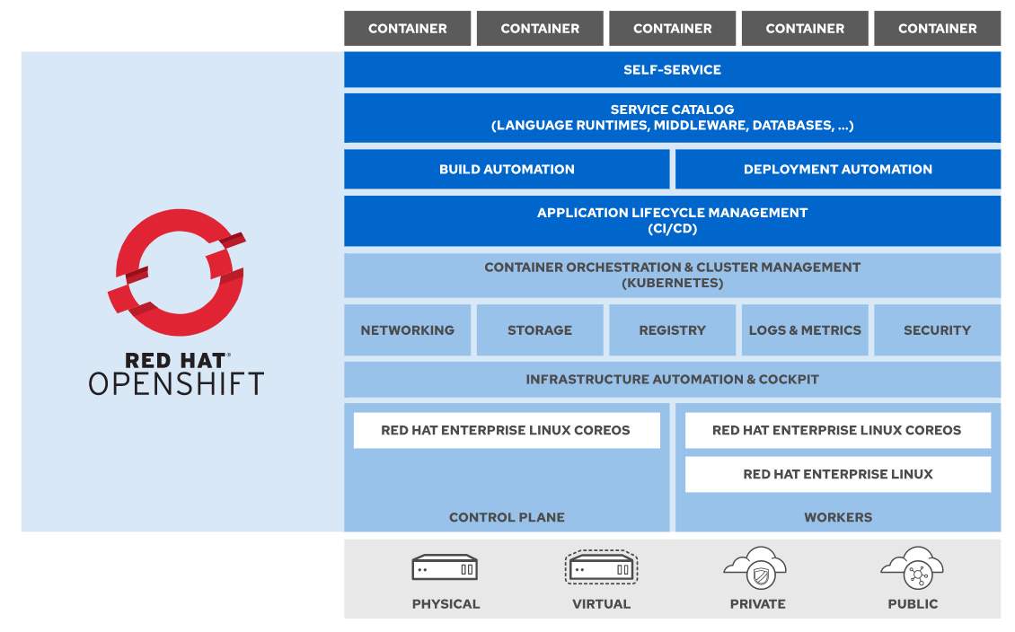

Slide 4
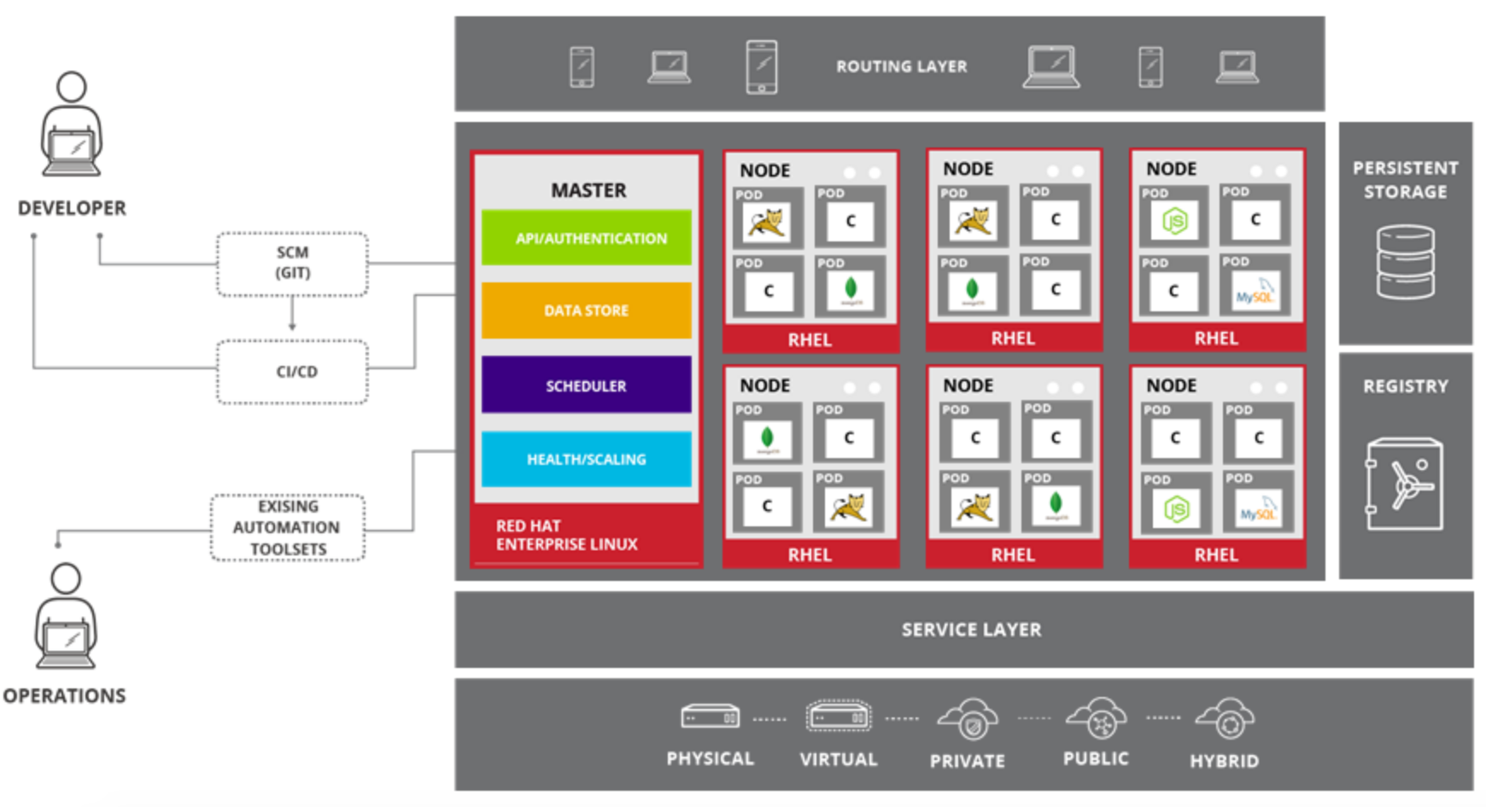
Notes:
Arquitectura de la versión 3.11

Slide 5
Características de OpenShift
High Availability
Lightweight Operating System
Load Balancing
Automatic Scaling*
Logging and Monitoring
Services Discovery
Storage
Application Management
Cluster Extensibility

Slide 6
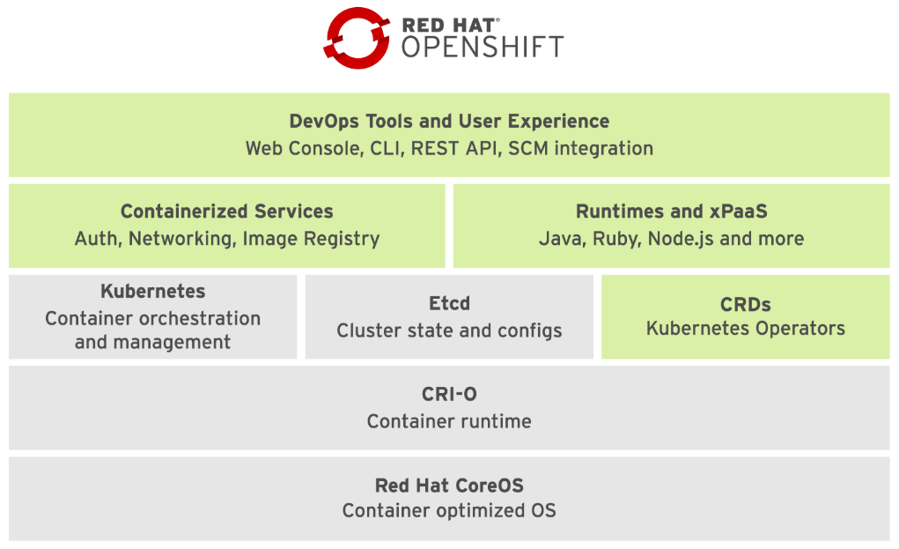
OpenShift Container Platform Stack

Slide 7
SO base es Red Hat CoreOS
CRI-O
Kubernetes
Etcd
Custom Resource Definitions (CRDs)
Containerized Services
Runtimes and xPaaS
DevOps Tools and User Experience

Slide 8
Operators
Un operator es un método de empaquetar, implementar y administrar una aplicación Kubernetes. Una aplicación de Kubernetes es una aplicación que se implementa en Kubernetes y se administra mediante las API de Kubernetes y las herramientas de kubectl.
Para poder aprovechar al máximo Kubernetes, necesita un conjunto de API cohesivas que se extiendan para dar servicio y administrar sus aplicaciones que se ejecutan en Kubernetes. Puede pensar en los operadores como el tiempo de ejecución que gestiona este tipo de aplicación en Kubernetes.
Notes:
Lo creo el coronel de la fuerza aérea de los estados unidos John Boyd
OODA Loop
Observe
Orient
Decide
Act

Slide 9


The Operator Framework
Operator Framework es un proyecto de código abierto que proporciona herramientas Kubernetes de desarrollador y tiempo de ejecución, lo que le permite acelerar el desarrollo de un operador. El marco del operador incluye:

Slide 10
Nuevas Caracteristicas en RHOCP 4
CoreOS como SO mandatorio para todos los nodos*
Nueva forma de instalación.
Una plataforma auto-administrada.
El OperatorSDK para crear, probar y empaquetar Operadores.

Slide 11
Instalación
Existen dos tipos de instalación:
Installer Provisioned Infrastructure (IPI)
User Provisioned Infrastructure (UPI)

Slide 12
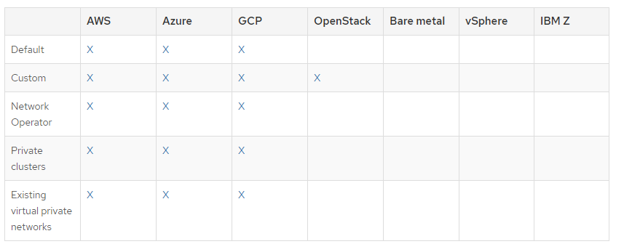
Soporte para IPI

Slide 13
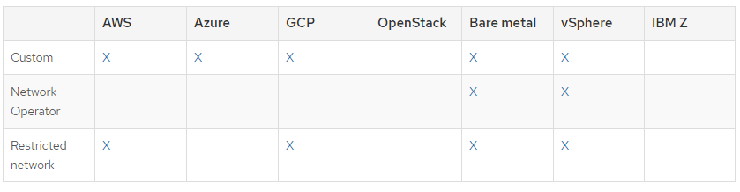
Soporte para UPI

Slide 14







ocp-bootstrap
(temporal)
ocp-control-plane-1
ocp-control-plane-2
ocp-control-plane-3
Install Bind DNS
Install HAProxy
Install Tools
VM
VM
VM
VM
bootstrap ignition files
VM
ocp-bastion
DNS/LB/Web/Tools
VM
VM
ocp-compute-1
ocp-compute-2
VMware vCenter / Datacenter
OpenShift Installer - Terraform

Slide 15
Kubernetes Resource Types
Pods (po)
Services (svc)
Replication Controllers (rc)
Persistent Volumes (pv)
Persistent Volumen Claims (pvc)
ConfigMaps (cm) y Secrets

Slide 16
OpenShift Resource Types
Deployment Config (dc)
Build Config (bc)
Routes

Slide 17
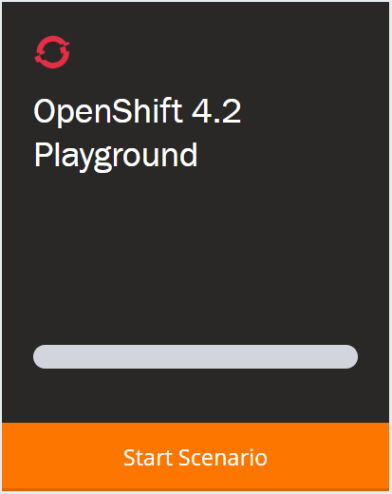
Laboratorios
https://www.katacoda.com/openshift/courses/playgrounds/openshift42

Slide 18
Ejercicio - Creando recursos de Kubernetes
Clonar repositorio
$git clone https://github.com/jyamaniha/ocp_labs.git
$cd ocp_labs/resource_definitions
Crear un Pod usando resource definition
$oc create –f pod_definition.yml
Validar Pod creado
$oc get pods
Notes:
Inspeccionar el archivo pod definition

Slide 19
Ejercicios (continuación)
Describir Pod
$ ??????
Eliminar el Pod
$ ????
Notes:
oc describe pod nginx
oc delete pod nginx

Slide 20
Ejercicio – Creando servicio
Crear el pod y el servicio desde archivo de definición
$oc create –f pod_definition.yml
$oc create –f service_definition.yml
Listar servicios
$oc get service
Notes:
Ver el archivo service_definition.yaml
Describir el servicio

Slide 21
Crear la ruta
$oc expose service nginx-service
Notes:
Explicar esto

Slide 22
Práctica
Modificar el pod_definition.yml y cambiar la imagen a httpd
Modificar o actualizar el service_definition.yml
Crear el pod y el servicio con la nueva imagen.
Crear la ruta y validar
Eliminar los recursos creados

Slide 23
OpenShift Resource Command Line
oc get RESOURCE_TYPE
oc get all
oc create
oc describe RESOURCE_TYPE RESOURCE_NAME
oc edit RESOURCE_TYPE RESOURCE_NAME
oc delete RESOURCE_TYPE RESOURCE_NAME

Slide 24
Creando Aplicaciones

Slide 25
new-app
Con new-app se puede crear aplicaciones desde el código fuente.
Este comando crea un build configuration en donde se crea una nueva imagen a partir del código fuente. También típicamente crea un deployment configuration para desplegar la imagen y un servicio.
new-app detecta la estrategia de build.

Slide 26
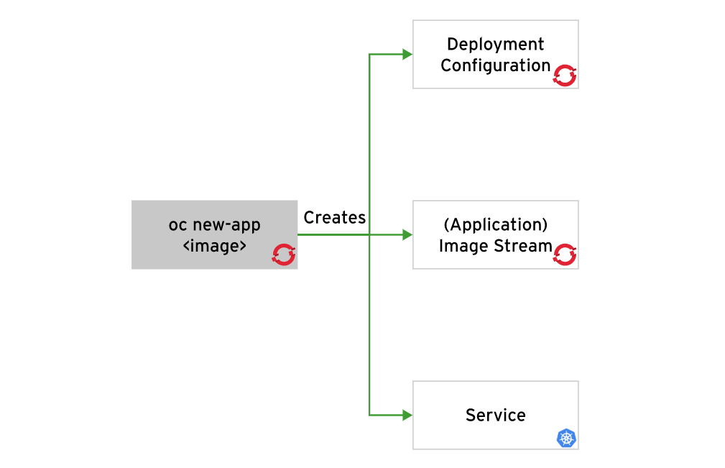
Creando aplicaciones desde imagen
Notes:
Escenario de new-app cuando se usa imagen

Slide 27
Ejercicio (Despliegue desde imagen)
Crear el proyecto
$oc new-project deployments
Crear aplicación desde imagen
$oc new-app httpd --name httpd
Validar que se haya creado el pod
$oc get pods
Crear la ruta desde la consola
Notes:
oc new-app --search httpd
Ver desde la consola como se comporta el buildconfig

Slide 28
Ejercicio (continuación)
Listar todos los recursos creados en el projecto
$oc get all –o name

Slide 29
Ejercicio (continuación)
Describir el Deployment Config httpd
$oc describe dc httpd
Eliminar todos los recursos
$oc delete all –selector app=<nombre>
Notes:
Oc describe dc http para ver los tags

Slide 30
Práctica
Desplegar la aplicación desde imagen desde la consola
Notes:
Explicar cada parte
Topology
Escalar pods por la consola

Slide 31
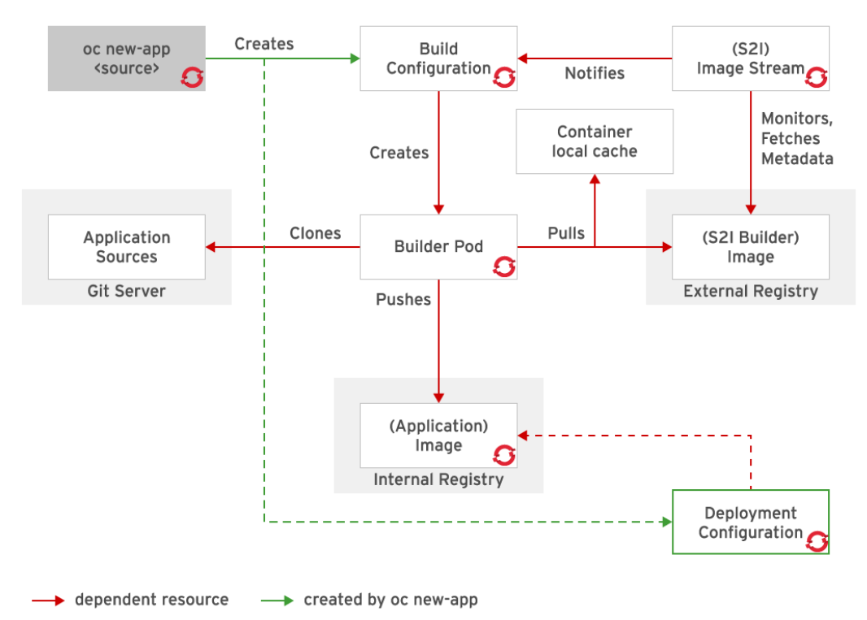
El proceso Souce-to-Image(S2I)
Notes:
Source-to-Image (S2I) is a tool that makes it easy to build container images from application source code. This tool takes an application's source code from a Git repository, injects the source code into a base container based on the language and framework desired, and produces a new container image that runs the assembled application

Slide 32
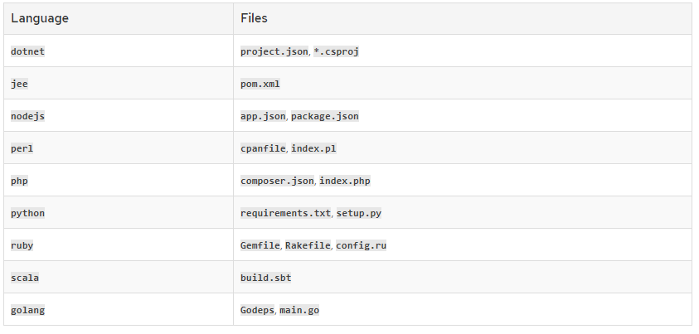
Detección de lenguaje
Notes:
Cuando se usa la estrategia “Source build strategy”… new-app intenta determinar el lenguaje para construir la aplicación.

Slide 33
Ejercicio (Despliegue desde código fuente)
Crear aplicación desde código fuente local
$oc new-app https://github.com/jyamaniha/python_flask.git
Ver el estado del Build Config
$oc log bc/pythonflask --follow
Notes:
Explicar nuevamente el flujo de S2I

Slide 34
Ejercicio (continuación)
Validar que se haya creado el pod
$oc get pods
Crear la ruta
$oc get service
$oc expose service pythonflask
Ver la ruta externa
$oc get route/pythonflask
Notes:
Hasta el momento no debería funcionar

Slide 35
Ejercicio (continuación)
Describir el servicio
$oc describe service pythonflask
Editar el servicio para cambiar el TargetPort
$oc edit service pythonflask
Probar la ruta externa de la aplicación
Notes:
Mostar el código del repo

Slide 36
Ejercicio (continuación)
Eliminar los recursos

Slide 37
Práctica
Desplegar la aplicación desde código fuente desde la consola
Notes:
A diferencia de usar new-app por la consola hay que indicarle el builder

Slide 38
Relación entre Build y Deployment Configurations
El pod de BuildConfig es responsable de crear imágenes en OpenShift y subirlas al repositorio interno. Cualquier update en el código fuente requiere realizar un nuevo build.
El pod de DeploymentConfig es responsable de desplegar los pods en OpenShift. El resultado del DeploymentConfig es la creación de pods creados a partir de una imagen del repositorio interno.
Notes:
Se puede hacer un webhook para gatillar un nuevo build

Slide 39
Review
Que es OpenShift?
Familia de productos
Operators
Tipos de instalación
Creando aplicaciones (Desde imagen y S2I)

Slide 41
Red Hat OpenShift product family
Red Hat OpenShift Container Platform
Red Hat OpenShift Dedicated
Red Hat OpenShift Online
Red Hat Code Ready Containers

Slide 42
Instalación
Existen dos tipos de instalación:
Installer Provisioned Infrastructure (IPI)
User Provisioned Infrastructure (UPI)
Notes:
Explicar ventajas y desventajas

Slide 43
Ejercicio (Despliegue desde Dockerfile)
Desde el portal seleccionar + Add
Seleccionar opción From Dockerfile
En Git Repo URL https://github.com/jyamaniha/ocp_dockerfile.git
Cambiar el Container Port a 80
Dejar los demas valores por defecto y Create
Notes:
Por linea de commandos crear el Proyecto
oc new-project deployments
Loguearse como developer
Entrar al portal como developer
Ver los logs del pod

Slide 44
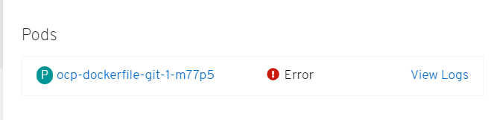
Ejercicio (continuación)
Si el Pod falla ver los logs
Que error muestra los logs?
Como corregir el error?
Notes:
oc adm policy add-scc-to-user anyuid -z default -n deployments --as system:admin
oc logs <nombre de pod>
Si se corrige los permisos ir a Build Configs y Start Build

Slide 45
Image Streams
Un Image Stream contiene toda la metadata de cualquier imagen especificada en un Image Stream specification. Es importante saber que el Image Stream no contiene la imagen, solo referencias a esta.
Los Images Streams pueden ser usados para automáticamente ejecutar una tarea cuando una nueva imagen es creada.
Por ejemplo si un deployment es creado por cierta imagen y una nueva versión de esta imagen es creada, el deployment puede ejecutarse automáticamente.

Slide 46
El proceso Souce-to-Image(S2I)
Notes:
Source-to-Image (S2I) is a tool that makes it easy to build container images from application source code. This tool takes an application's source code from a Git repository, injects the source code into a base container based on the language and framework desired, and produces a new container image that runs the assembled application

Slide 47
Demo
Listar los Image Streams por defecto
$oc get is –n openshift
Describir un Image Stream
$oc describe is Jenkins –n openshift
Notes:
Indicar de que registry viene quai.io

Slide 48
Ejercicio
Desplegar la aplicación “temperatura converter” en php usando el image stream php:7.1
$oc new-app php:7.1~https://github.com/RedHatTraining/DO180-apps --context-dir temps --name temps
Monitorear la creación de la aplicación
$oc logs -f bc/temps
Notes:
Previo eliminar los otros recursos
Este ejercicio es del training de red hat (DO180)

Slide 49
Ejercicio (continuación)
Exponer el servicio creado y probar la aplicación

Slide 50
Práctica
Despliegue de template desde consola
Crear proyecto nuevo
Deplegar template de cakephp

Slide 51
Ejercicio
Ingresar como admin
Importar nuevo template
$oc create -f https://raw.githubusercontent.com/openshift-cs/ghost-example/master/ghost_template.yaml -n openshift
Notes:
Entrar como Admin

Slide 52
Ejercicio (continuación)
Buscar en el catalogo “ghost”
Desplegar desde template con valores por defecto

Slide 53
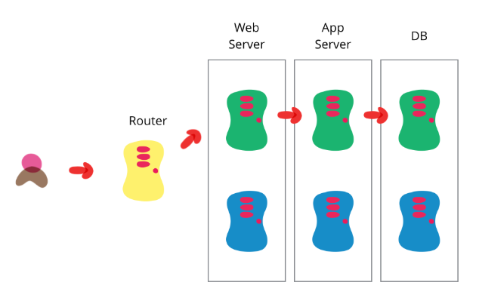
Blue/Green Deployments
Notes:
Blue green deployment is an application release model that gradually transfers user traffic from a previous version of an app or microservice to a nearly identical new release—both of which are running in production.
The old version can be called the blue environment while the new version can be known as the green environment. Once production traffic is fully transferred from blue to green, blue can standy in case of rollback or pulled from production and updated to become the template upon which the next update is made.
There are downsides to this continuous deployment model. Not all environments have the same uptime requirements or the resources to properly perform CI/CD processes like blue green. But many apps evolve to support such continuous delivery as the enterprises supporting them digitally transform.
https://www.redhat.com/en/topics/devops/what-is-blue-green-deployment
Un blue/green deployment permite tener dos versiones de la aplicación ejecutándose al mismo tiempo
El cambio se hace en la route.
Esto permite hacer rollback fácilmente

Slide 54
Ejercicios
Blue/Green Deployment Lab

Slide 55
Curso gratuito
https://www.redhat.com/en/services/training/do080-deploying-containerized-applications-technical-overview

Slide 56
Ejercicios
Rocket.Chat Lab

Slide 57
Repaso
Despliegue de aplicaciones:
  Imagen
  S2I
  Dockerfile
  Template

Slide 58
Creando aplicaciones desde imagen
Notes:
Escenario de new-app cuando se usa imagen

Slide 59
El proceso Souce-to-Image(S2I)
Notes:
Source-to-Image (S2I) is a tool that makes it easy to build container images from application source code. This tool takes an application's source code from a Git repository, injects the source code into a base container based on the language and framework desired, and produces a new container image that runs the assembled application

Slide 60
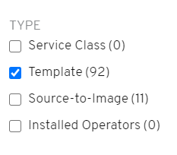
Templates
Listar todos los templates por defecto
$oc get templates –n openshift
Ver los templates desde la consola – Developer Catalog
Notes:
Template son imágenes parametrizadas

Slide 61
Kubernetes Resource Types (Review)
Pods (po)
Services (svc)
Replication Controllers (rc)
Persistent Volumes (pv)
Persistent Volumen Claims (pvc)
ConfigMaps (cm) y Secrets

Slide 62
OpenShift Resource Types (Review)
Deployment Config (dc)
Build Config (bc)
Routes

Slide 63
Feedback
https://ibm-surveys.w3ibm.mybluemix.net/survey/answer?surveyId=5eea313cae6ca6004b0775ef

